Slide 1
Streaming SIMD Extensions

Slide 2
Общие сведения
SSE (Streaming SIMD Extensions) - расширение инструкций процессора для потоковой обработки в режиме SIMD (Single Instruction Multiple Data), т.е. когда требуется применять однотипные операции к потоку данных.
Расширение SSE разработано компанией Intel и было впервые применено в процессоре Intel Pentium III с ядром Katmai, в ответ на выпущенные годом ранее инструкции 3DNow! от AMD. Отсюда изначальное название KNI (Katmai New Instructions). Технология впервые была введена в массовое производство в 1999 году, с выходом PIII (Katmai).

Slide 3
Intel MMX
Технология SSE позволила преодолеть проблемы MMX - при использовании MMX невозможно было одновременно использовать инструкции сопроцессора, так как его регистры задействовались для MMX и работы с вещественными числами.
MMX (Multimedia Extensions — мультимедийные расширения) — коммерческое название дополнительного набора инструкций, выполняющих характерные для процессов кодирования/декодирования потоковых аудио/видео данных действия за одну машинную инструкцию. Впервые появился в процессорах Pentium MMX. Разработан в лаборатории Intel в Хайфе, Израиль, в первой половине 1990-х.

Slide 4
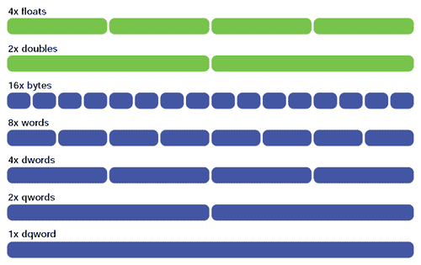
SSE (Streaming SIMD Extensions)
В общем случае, к архитектуре процессора добавляется ряд самих инструкций и несколько 128-битных регистров с различной интерперетацией. Тем не менее, хотя изначально каждый регистр трактуется как два значения с плавающей точкой двойной точности (2*64-бит), операции могут применяться практически ко всем типам, "помещающимся" в 16 байт.

Slide 5
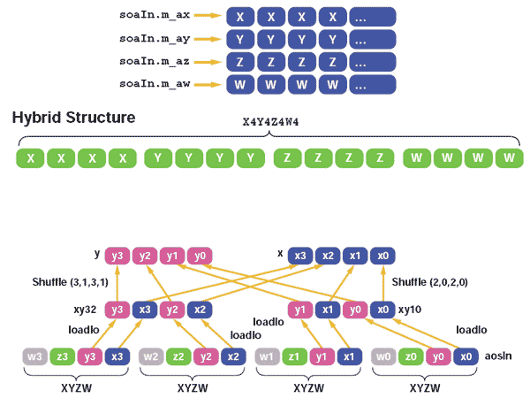
SSE (Streaming SIMD Extensions)
Это означает, например, что появляется возможность одновременно сложить или умножить с помощью всего одной инструкции два операнда из четырех чисел с плавающей точностью одинарной точности, двух - с двойной, двух 64-битных целочисленных, 16 8-битных целых и т.п.
Таким образом, для получения максимальной отдачи от SSE, следует использовать такие структуры данных, чтобы они максимально укладывались в эти 128-битные регистры. Если это не удается сделать изначально, то среди SSE существуют и специальные для этих целей инструкции.
Для программ с большим количеством ветвлений и условных операций рекомендуется, по возможности, заменить условные ветвления на логические и вычислительные операции.

Slide 6
SSE
Применяются инструкции, когда нужно совершить одни и те же действия над разными данными. Благодаря SSE получается очень большой выигрыш в производительности, благодаря распараллеливанию вычислительных потоков данных (4 вычисления за такт).
В отличии от MMX и 3DNow! Инструкций, SSE может одновременно использовать свои инструкции вместе с инструкциями сопроцессора, так как регистры SSE и сопроцессора не являются общими. Это ещё одно неоспоримое преимущество, впрочем, как и возможность работать не с целыми числами (MMX могла работать только с целыми).
Использование SSE возможно только если операционная система поддерживает данные инструкции.

Slide 7
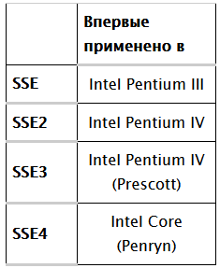
SSE состоит из:
SIMD расширение добавляет восемь(или 16, если процессор 64-битный) 128-битных регистров XMM (XMM0-XMM7), разделённых на четыре 32-битных (одинарной точности) регистра с плавающей точкой. Также, в составе есть 32-битный (в x86-64 – 64-битный) регистр управления и контроля, который также нужен для проверки состояния SSE инструкций.
Так как каждый регистр имеет 128-бит, может хранить всего 4 из 32-разрядных чисел с плавающей точкой (1—бит знака, 8-бит экспоненты, 23-х разрядная мантисса). На самом деле, за один такт могут выполняться любые данные помещающиеся в 128 бит (буквы, целые числа, байты, с двойной точностью и т.д.) и всё зависит от оптимизации программы под определённую задачу.

Slide 8
SSE и SSE2
SSE может выполнять 70 новых инструкций, которые и работают на этих 128 битах, MMX и даже обычными 32-битными регистрами, если SIMD простаивает без дела.
SSE 2 инструкции, появились с выходом первых Pentium 4 и значительно усовершенствовали SSE первого поколения. Включает в себя возможность использовать операции со скалярными и упакованными типами данных. Присутствуют инструкции для потоковой обработки целочисленных MMX данных в 128-битных XMM регистрах SSE. Новый набор инструкций значительно упростил работу программистов и даже родилась поговорка – «SSE должен был родиться таким, как SSE 2».

Slide 9
SSE2
SSE2 добавляет поддержку 64-битных вещественных чисел двойной точности и для 64, 32, 16 и 8-битных операций с целыми числами на восьми 128-битных регистрах XMM, введенных с SSE. SSE2 не добавляет дополнительного состояния программы, предоставленного SSE.
Добавление 128-битных целочисленных операций SIMD позволяет программисту полностью избежать восьми 64-битных регистров MMX. Это позволяет смешивать целочисленные SIMD-операции и скалярные операции с плавающей точкой без затратного переключения режима, требуемого в MMX и SSE.
Другие расширения SSE2 включают набор инструкций управления кэшем, прежде всего предназначенных для минимизации загрязнения кэша при обработке неопределенных потоков информации.
SSE2 был впервые представлен Intel с первой версией Pentium 4 в 2001 году, используя ядро Wilmette.
SSE2 был расширен SSE3, также известным как "Prescott New Instructions", представленным Intel в Pentium 4 в начале 2004 года.

Slide 10
SSE2
Конкурирующий производитель чипов AMD позже добавил поддержку SSE2 с выпуском их процессоров Opteron и Athlon 64, в 2003 году. Однако AMD расширила SSE2 за пределы исходной реализации Intel, удвоив количество регистров XMM с 8 до 16, то есть с XMM0 по XMM15. Дополнительные регистры видны только при выполнении процессором в 64-битном режиме, известном как AMD64. Intel также в конечном итоге приняла дополнительные регистры XMM, которые ввела AMD, когда Intel объявила, что примет архитектуру AMD64 (также известную как EM64T) для своих собственных процессоров. Это произошло в конце 2004 года с серией Pentium 4 600, которая также добавила поддержку NX Bit.

Slide 11
Streaming SIMD Extensions 3
Под кодовым названием Prescott New Instructions, или PNI, SSE3 является третьей итерацией набора инструкций SSE SIMD, созданного Intel для конкуренции с наборами инструкций 3DNow! от AMD.
Ранее наборы SIMD на платформе x86, от старших к новым, включают MMX, 3DNow! (используемый только AMD), SSE и SSE2.
Intel представила SSE3 в начале 2004 года с ревизией Prescott своего процессора Pentium 4. AMD ввела SSE3 в Ревизии E своих процессоров Athlon 64, выпущенных в апреле 2005 года.
SSE3 добавляет примерно 13 новых инструкций по сравнению со своим предшественником, SSE2. Самое заметное дополнение - это возможность работать горизонтально в регистре, в отличие от более или менее строго вертикальной операции всех предыдущих инструкций SSE. Более конкретно, были добавлены инструкции для сложения и вычитания горизонтально в регистре. Эти инструкции упрощают реализацию ряда DSP- и 3D-операций.
SSE3 также включает набор инструкций, связанных с HyperThreading. AMD исключила из набора инструкций SSE3 две инструкции - FXSAVE и FXRSTOR.

Slide 12
SSE4
SSE4 (Streaming SIMD Extensions 4 ) - это SIMD CPU набор команд, используемый в микроархитектуре Intel Core и AMD K10 (K8L). Об этом было объявлено 27 сентября 2006 г. на форуме разработчиков Intel осенью 2006 г., более точные сведения о 47 инструкциях стали доступны на форуме разработчиков Intel весной 2007 г. в Пекине в презентации. SSE4 полностью совместим с программным обеспечением, написанным для предыдущих поколений микропроцессоров архитектуры Intel 64 и IA-32. Все существующее программное обеспечение продолжает правильно работать без изменений на микропроцессорах, которые включают SSE4, а также при наличии существующих и новых приложений, которые включают SSE4.

Slide 13
Подмножества SSE4
Intel SSE4 состоит из 54 инструкций. Подмножество, состоящее из 47 инструкций, которое в некоторой документации Intel обозначается как SSE4.1, доступно в Penryn. Кроме того, SSE4.2, второе подмножество, состоящее из 7 оставшихся инструкций, сначала доступно в Nehalem на основе Core i7. Intel считает, что отзывы разработчиков сыграли важную роль в разработке набора инструкций.
Начиная с процессоров на базе Barcelona, AMD представила набор инструкций SSE4a, который имеет 4 инструкции SSE4 и 4 новые инструкции SSE. Эти инструкции не встречаются в процессорах Intel, поддерживающих SSE4.1, а процессоры AMD только начали поддерживать Intel SSE4.1 и SSE4.2 (полный набор инструкций SSE4) в процессорах FX на базе Bulldozer. В SSE4a также была введена функция несовпадения SSE, что означало, что невыровненные инструкции загрузки выполнялись так же быстро, как выровненные версии на выровненных адресах. Это также позволило отключить проверку выравнивания при доступе к памяти ненагруженных операций SSE. Позже Intel представила аналогичные улучшения скорости невыровненного SSE в своих процессорах Nehalem, но не вводила несогласованный доступ с помощью ненагруженных инструкций SSE до AVX.

Slide 14
Путаница в именах
То, что теперь известно как SSSE3 (Supplemental Streaming SIMD Extensions 3), представленный в линейке процессоров Intel Core 2, на некоторых носителях назывался SSE4, пока Intel не придумала прозвище SSSE3. Компания Intel, получившая внутреннее название Merom New Instructions, изначально не планировала давать им особое название, что подверглось критике со стороны некоторых журналистов. В конце концов Intel разрешила путаницу и зарезервировала имя SSE4 для своего следующего расширения набора инструкций.
Intel использует маркетинговый термин HD Boost для обозначения SSE4.

Slide 15
Новые инструкции
В отличие от всех предыдущих итераций SSE, SSE4 содержит инструкции, которые выполняют операции, не специфичные для мультимедийных приложений. Он включает ряд инструкций, действие которых определяется постоянным полем, и набор инструкций, которые принимают XMM0 в качестве неявного третьего операнда.
Некоторые из этих инструкций активированы одноцикловым механизмом перемешивания в Penryn. (Операции перемешивания переупорядочивают байты в регистре.)

Slide 16
SSE 4
Добавлены 54 инструкции, но с оговорками. В SSE 4.1 (появилась в Intel Penryn) содержится урезанный набор из 47 инструкций, а в SSE 4.2 – полный, из 54 (+7, добавлены в архитектуре Nehalem).
Инструкции работают только с 128-битными XMM0-XMM15. Добавлены POPCNT и дополнительные целочисленные инструкции & etc. SSE 4 привнесла практически столько нововведений, как в своё время привнесла первая SSE. Основным направлением при разработке было расширение мультимедийных возможностей — декодирование игр, ускорение физических и векторных расчётов для игр, ускорение обработки фото, музыки & etc.

Slide 17
SSE4a и поддерживающие процессоры
Группа инструкций SSE4a была представлена в микроархитектуре AMD Barcelona. Эти инструкции недоступны для процессоров Intel. Поддержка указывается с помощью флага CPUID.80000001H: ECX.SSE4A [Bit 6]. Процессоры Intel
Silvermont (поддерживаются SSE4.1, SSE4.2 и POPCNT)
Процессоры Goldmont (SSE4.1, Поддерживаются SSE4.2 и POPCNT)
Процессоры Goldmont Plus (поддерживаются SSE4.1, SSE4.2 и POPCNT)
Процессоры Tremont (поддерживаются SSE4.1, SSE4.2 и POPCNT)
Процессоры Penryn (поддерживается SSE4.1, за исключением процессоров Pentium Dual-Core и Celeron )
Nehalem и процессоров Westmere (SSE4.1, Поддерживаются SSE4.2 и POPCNT, за исключением процессоров Pentium и Celeron )
Sandy Bridge и новее (поддерживаются SSE4.1, SSE4.2 и POPCNT, включая Pentium и Процессоры Celeron )
Haswell и новее (поддерживаются SSE4.1, SSE4.2, POPCNT и LZCNT)

Slide 18
Поддерживающие процессоры
Процессоры AMD
на базе K10 (SSE4a, POPCNT и LZCNT поддерживается)
маломощные процессоры Cat
процессоры на базе Bobcat (поддерживаются SSE4a, POPCNT и LZCNT)
процессоры на базе Jaguar и более новые (SSE4a, SSE4.1, поддерживаются SSE4.2, POPCNT и LZCNT)
Процессоры на базе Puma и более новые (поддерживаются SSE4a, SSE4.1, SSE4.2, POPCNT и LZCNT)
Процессоры для тяжелого оборудования (SSE4a, SSE4.1, SSE4.2, POPCNT и LZCNT поддерживаются)
на базе Bulldozer процессоров
на базе Piledriver процессоров
на базе Steamroller процессоров
на базе экскаватора процессоры и более новые
процессоры на базе Zen (поддерживаются SSE4a, SSE4.1, SSE4.2, POPCNT и LZCNT)
Процессоры на базе Zen + (SSE4a, SSE4.1, SSE4.2, поддерживаются POPCNT и LZCNT)
Процессоры на базе Zen2 (поддерживаются SSE4a, SSE4.1, SSE4.2, POPCNT и LZCNT)

Slide 19
Поддерживающие процессоры
VIA
Nano 3000, X2, QuadCore процессоры (поддерживается SSE4.1)
Nano Процессоры серии QuadCore C4000 (поддерживаются SSE4.1, SSE4.2)
Eden Процессоры X4 (поддерживаются SSE4.1, SSE4.2)
Чжаосинь
ZX-C pro процессоры и новее (поддерживаются SSE4.1, SSE4.2)

